Slide 1
Чрезвычайные ситуации природного и техногенного характера
Лекция 1

Slide 2
Чрезвычайная ситуация - это обстановка на определенной территории, сложившаяся в результате аварии, опасного природного явления, эпидемии, катастрофы, стихийного бедствия, применения современных средств поражения которые могут повлечь или повлекли за собой человеческие жертвы, ущерб здоровью людей или окружающей природной среде, значительные материальные потери и нарушение условий жизнедеятельности людей.

Slide 3
Зона чрезвычайной ситуации – территория, на которой сложилась чрезвычайная ситуация и нарушены условия жизнедеятельности людей
Пострадавшие в ЧС – погибшие или получившие ущерб здоровью
Размер материального ущерба ЧС – размер ущерба окружающей природной среде и материальных потерь

Slide 4
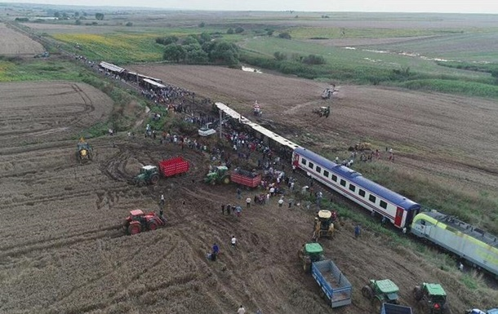
Авария
опасное техногенное происшествие, создающее на объекте, определенной территории или акватории угрозу жизни и здоровью людей, приводящее к разрушению зданий, сооружений, оборудования, нарушению производственного процесса и нанесению ущерба ОПС

Slide 5
Катастрофа
крупная авария, повлекшая за собой человеческие жертвы, ущерб здоровью людей, разрушение либо уничтожение объектов, материальных ценностей в значительных размерах, а также приведшая к серьезному ущербу окружающей природной среды.

Slide 6
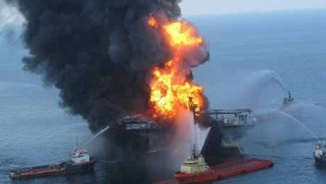
Природно-техногенная катастрофа
разрушительный процесс, развивающийся в результате нарушения нормального взаимодействия технологических объектов с компонентами окружающей природной среды, приводящий к гибели людей, разрушению и повреждению объектов экономики и компонентов окружающей природной среды.

Slide 7
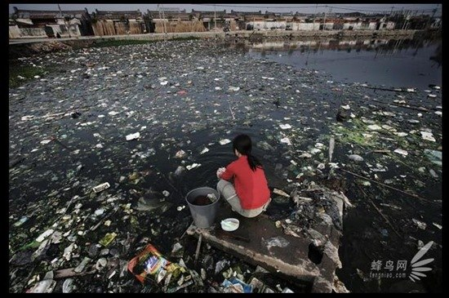
Экологическая катастрофа
стихийное бедствие, крупная производственная или транспортная авария, приведшее к остро неблагоприятным изменениям в среде обитания и, как правило, массовой гибели животных и экономическому ущербу

Slide 8
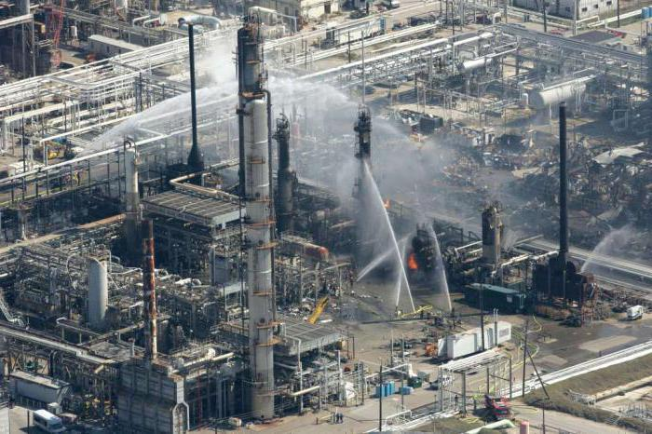
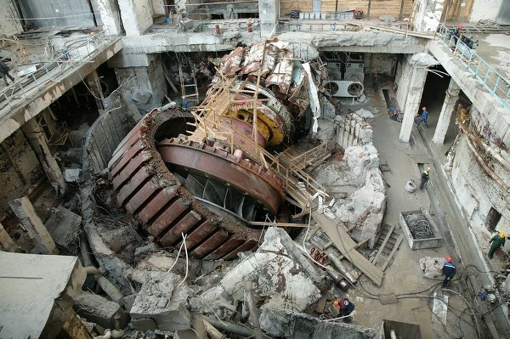

Slide 9
Основную долю экономического ущерба, до 85% составляют природные чрезвычайные ситуации (засухи, подтопления, ураганные ветры, вредители растений и др.),
Человеческие жертвы связаны в основном с техногенными ситуациями:
(56,5%) – транспортные аварии и катастрофы (в первую аварии на автомобильных дорогах);
пожары, взрывы (15,7%);
массовые заболевания и отравления (14,2%);
аварии на системах жизнеобеспечении (13%)

Slide 10
Признаки ЧС
опасность для жизни и здоровья значительного числа людей
существенное нарушение экологического равновесия
выход из строя систем жизнеобеспечения и управления, полное или частичное прекращение хозяйственной деятельности
значительный экономический и материальных ущерб
необходимость привлечения больших, как правило, внешних по отношению к району ЧС сил и средств для спасения людей и ликвидации последствий
психологический дискомфорт для больших групп людей

Slide 11
Характерные черты любого чрезвычайного происшествия :
Большое количество пострадавших:
которые требуют немедленной помощи за жизненными показателями;
которые требуют отстроченой медицинской помощи;
без видимых повреждений с психической травмой.
2. Значительные материальные убытки.
3. Значительная диспропорция между жизнеными потребностями пострадавших и имеющимися средствами для ликвидации чрезвычайного происшествия

Slide 12
Развитие чрезвычайных ситуаций
1: образуются и нарастают предпосылки к природному или техногенному бедствию, накапливаются отклонения от нормального состояния или процесса.
4: действие вторичных поражающих факторов в чрезвычайных условиях.
5: ликвидация последствий ЧС, в том числе долговременных.
2: инициирование чрезвычайного события
3: происходит последующее развитие чрезвычайного события, оказывается воздействие людей, объекты и ОПС.

Slide 13
Стадии развития ЧС
1. ЗАРОЖДЕНИЕ - возникновение условий или предпосылок для чрезвычайной ситуация (усиление природной активности, накопление деформаций, дефектов и т.п.). Установить момент начала стадии зарождения трудно. При этом возможно использование статистики конструкторских отказов и сбоев, анализируются данные сейсмических наблюдений, метеорологические оценки и т.п.
2. ИНИЦИИРОВАНИЕ - начало чрезвычайной ситуации. На этой стадии важен человеческий фактор, поскольку статистика свидетельствует, что до 70% техногенных аварий и катастроф происходит вследствие ошибок персонала. Более 80% авиакатастроф и катастроф на море связаны с человеческим фактором.

Slide 14
Стадии развития ЧС
3. КУЛЬМИНАЦИЯ - стадия высвобождения энергии или вещества. На этой стадии отмечается наибольшее негативное воздействие на человека и окружающую среду вредных и опасных факторов чрезвычайной ситуации. Одной из особенностей этой стадии является взрывной характер разрушительного воздействия.
4. ЗАТУХАНИЕ - локализация чрезвычайной ситуации и ликвидация ее прямых и косвенных последствий. Продолжительность данной стадии различна, возможны дни, месяцы, годы и десятилетия.

Slide 15
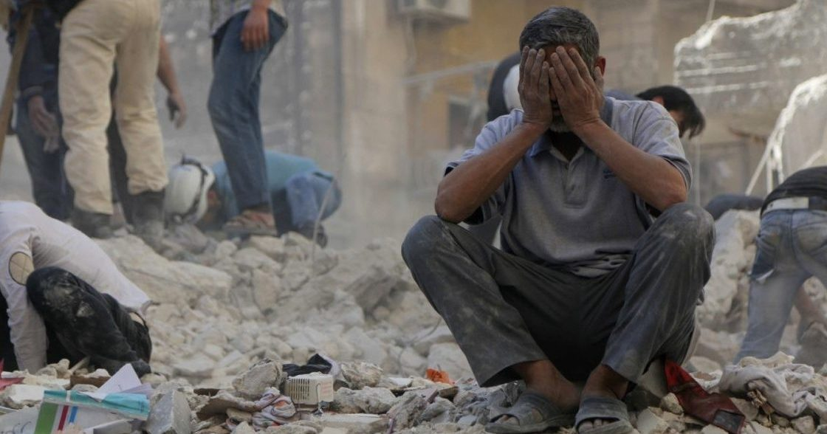
Источник чрезвычайной ситуации
опасное явление природного, техногенного, биолого-социального или военного характера, в результате которого произошла или может возникнуть чрезвычайная ситуация.
Источник ЧС биолого-социального характера - широко распространенная инфекционная болезнь людей, сельскохозяйственных животных и растений.
Источник ЧС военного характера - применений современных средств поражения в боевых действиях.

Slide 16
Поражающие факторы источников техногенных ЧС по происхождению и последующему развитию поражающего фактора подразделяют на факторы:
прямого действия или первичные
побочного действия или вторичные
Первичные поражающие факторы непосредственно вызываются возникновением источника техногенной ЧС
Вторичные поражающие факторы вызываются изменением объектов окружающей среды первичными поражающими факторами

Slide 17
Очаг поражения – территория, на которой действуют поражающие факторы ЧС, с расположенными на ней зданиями и сооружениями, людьми и животными, коммунальными сетями и пр.
Простой очаг поражения – очаг, возникший под воздействием одного поражающего фактора, например, разрушения от взрыва, пожара, только химического заражения.
Сложные очаги поражения – возникают в результате действия нескольких поражающих факторов ЧС. Например, взрыв на ХОО влечет за собой пожары, разрушения, химическое заражение местности и пр.

Slide 18
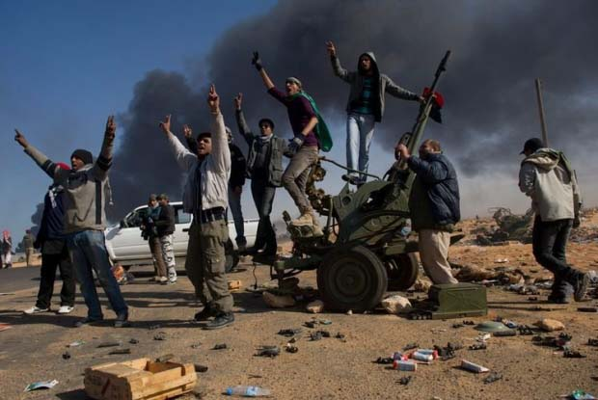
Чрезвычайные ситуации:
конфликтные
бесконфликтные.

Slide 19
Конфликтные ЧС
военные столкновения,
экономические кризисы,
экстремистская политическая борьба,
социальные взрывы,
национальные и религиозные конфликты,
противостояние разведок,
терроризм,
разгул уголовной преступности,
широкомасштабная коррупция и др.

Slide 20
Бесконфликтные ЧС могут быть классифицированы по значительному числу признаков, описывающих явления с различных сторон их природы и свойств
По ведомственной принадлежности:
в промышленности
в строительстве
на транспорте
в сельском хозяйстве
в лесном хозяйстве
в системах телекоммуникаций
в жилищно-коммунальной сфере и т.д.

Slide 21
Классификации чрезвычайных ситуаций
Чрезвычайные ситуации
Характер источника
Скорость распространения опасности
Масштаб

Slide 22
Классификация чрезвычайных ситуаций
Характер источника
Техногенные (антропогенные) 70%
Экологические
Природные
30%
Биолого-социальные
Военно-политические

Slide 23
Техногенные ЧС. Основные причины
Человеческий фактор – ошибки при проектировании, строительстве, эксплуатации, некомпетентность, несоответствие и пр. До 60 % аварий происходят благодаря ошибочным действиям людей.
Экономические – недостаток средств на модернизацию производства, на внедрение систем защиты и аварийного отключения, на поддержание дисциплины и соответствующую охрану потенциально опасных объектов.
Природные – погодные и географические - различные ОПЯ, инициирующие техногенные аварии, внешние природные факторы (плохие погодные условия), приводящие к старению или коррозии материалов, конструкций или сооружений и пр.

Slide 24
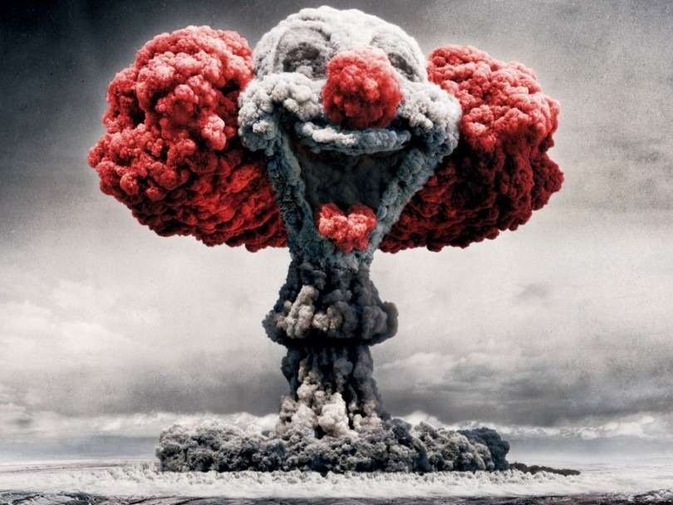
Техногенная катастрофа – крупная авария, повлекшая за собой человеческие жертвы, ущерб здоровью людей, разрушение либо уничтожение объектов, материальных ценностей в значительных размерах, а также приведшая к серьезному ущербу ОПС.

Slide 25
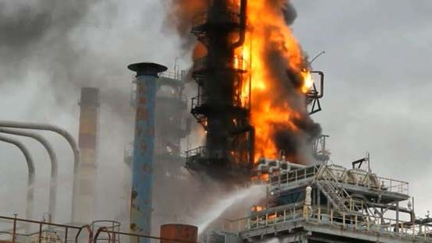
Производственная авария
экстремальное событие техногенного происхождения на производстве, повлекшее за собой выход из строя, повреждение и разрушение технических устройств и человеческие жертвы.

Slide 26
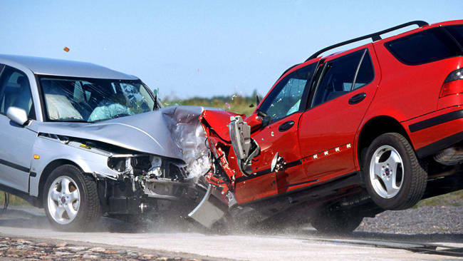
Транспортная авария
экстремальное событие на транспорте техногенного происхождения или являющееся следствием случайных внешних воздействий, повлекшее за собой повреждение транспортных средств и человеческие жертвы.

Slide 27
Предаварийная ситуация - ситуация, при которой отклонение от норм технологического режима, или состояние оборудования приводит к выходу за предаварийные граничные значения и вызывает срабатывание системы противоаварийной защиты, предотвращая развитие аварийной ситуации
Инцидент - предаварийная ситуация, отказ или повреждение технических устройств, применяемых на опасном производственном объекте, не приведшие к аварии

Slide 28
Классификация ЧС техногенного характера
Транспортные аварии (катастрофы)
Внезапное обрушение зданий, сооружений
Аварии на электроэнергетических системах
Аварии на коммунальных системах жизнеобеспечения
Аварии на промышленных очистных сооружениях
Гидродинамические аварии
Пожары, взрывы, угрозы взрывов
Аварии с выбросом (угрозой выброса) АХОВ
Аварии с выбросом (угрозой выброса) РВ
Аварии с выбросом (угрозой выброса) БОВ

Slide 29
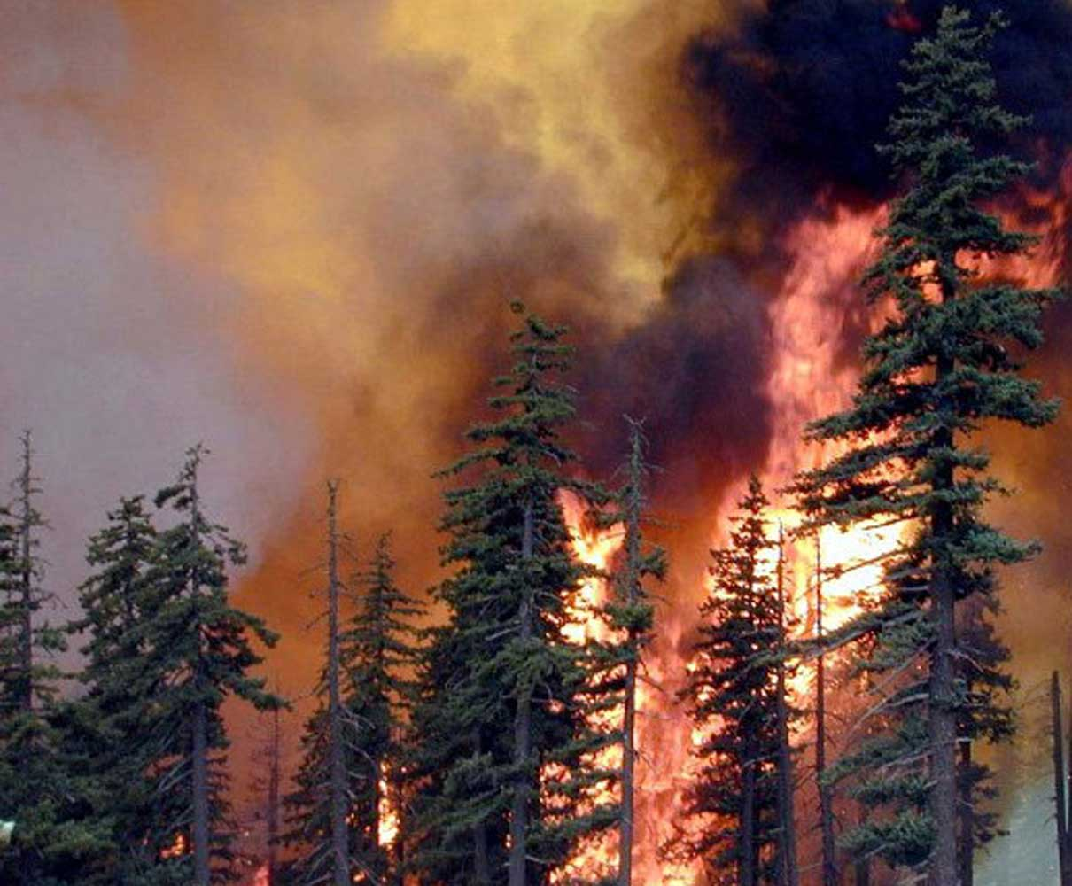
ПРИРОДНЫЕ ЧС

Slide 30
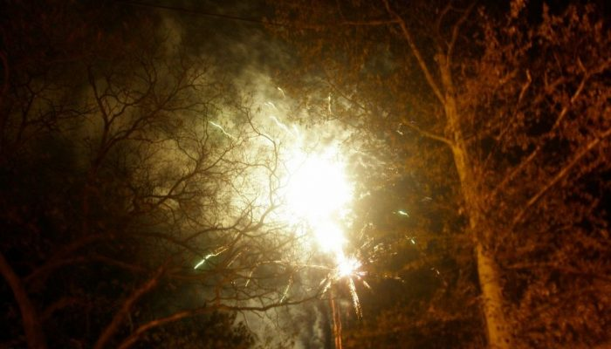
Опасное природное явление
явление природы, которое по своей интенсивности, масштабу распространения и продолжительности воздействия на окружающую среду, может нанести существенный социальный и экономический ущерб.

Slide 31
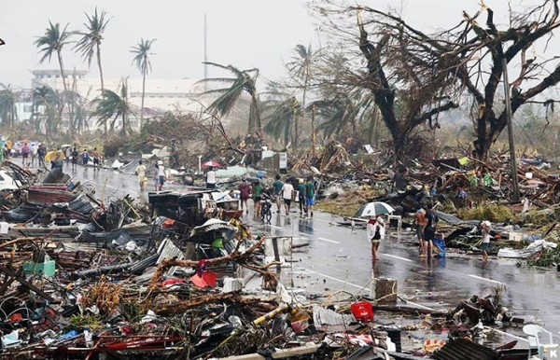
Стихийное бедствие
быстрое нарушение привычной, нормальной обстановки жизни и хозяйственной деятельности в каком-либо регионе, вызванное опасным природным явлением и приводящее к значительному социальному и экономическому ущербу.

Slide 32
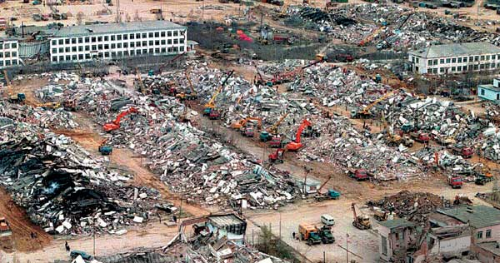
Природная катастрофа – стихийное бедствие особо крупных масштабов и с наиболее тяжелыми последствиями, сопровождающаяся необратимым изменением ландшафта и других компонентов ОПС.

Slide 33
Классификация природных ЧС
Космогенные
Геофизические
Геологические
Болезни и вредители растений
Метеорологические
Морские гидрологические
Гидрологические чрезвычайные события
Природные пожары
Инфекционные заболевания людей
Инфекционные заболевания животных

Slide 34
Причины природных чс
Аномальные изменения параметров биосферы.
Повышение урбанизации территорий, размещение объектов хоз. деятельности и населенных пунктов в зонах потенциальной природной опасности.
Отсутствие или неудовлетворительное состояние сооружений инженерной защиты территорий.
Недостаточные объемы сейсмостойкого строительства и сейсмоукрепления ранее построенных зданий.
Недостаточный объем мероприятий, направленных на предупреждение и предотвращение ОПЯ

Slide 35
ЭКОЛОГИЧЕСКИЕ ЧС
Бедствия, связанные с изменениями суши
Просадки, оползни, обвалы;
Бедствия, связанные с изменением состава и свойств атмосферы
Резкое изменение прозрачности атмосферы, погоды и климата
Деградация почв, опустынивание из-за засоления, эрозии, заболачивания
Наличие в почве вредных веществ (ВВ) сверх допустимых норм
Разрушение озонового слоя
Превышение ПДК ВВ в воздухе
Образование обширных зон кислотных осадков и пр
Бедствия, связанные с изменением гидросферы
Истощение водных ресурсов, необходимых для организации хозяйственно-бытового водоснабжения
Нарушение хозяйственной деятельности и экономического равновесия из-за загрязнения зон внутренних морей и мирового океана
Резкая нехватка питьевой воды в связи с истощением водных ресурсов или загрязнением
Исчезновение некоторых видов животных растений
Бедствия, связанные с изменением состояния биосферы
Гибель растительности на большой территории
Массовая гибель животных

Slide 36
ЧС биолого-социального характера
Социальные опасности – опасности, получившие широкое распространение в обществе и угрожающие жизни и здоровью людей.
ЧС социального характера – обстановка, сложившаяся в результате опасного социального явления
Виды социальной опасности:
Противоправные формы насилия
Употребление веществ, нарушающих психическое и физиологическое равновесие человека
Суициды, мошенничества, массовые беспорядки
Эпидемии и пандемии

Slide 37
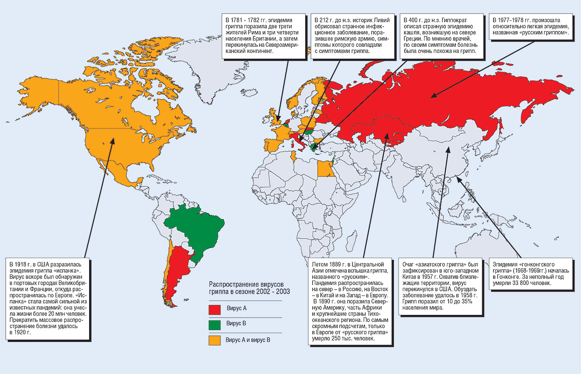
Всемирная история гриппа. Крупнейшие эпидемии

Slide 38
ЧС ВОЕННО-ПОЛИТИЧЕСКОГО ХАРАКТЕРА
Одиночный (случайный) ракетно-ядерный удар, нанесенный с акватории нейтральных вод кораблем неустановленной принадлежности или падение носителя ядерного оружия со взрывом боевой части.
Падение носителя ядерного оружия с разрушением или без разрушения боевой части
Вооруженное нападение на штабы, пункты управления, узлы связи, склады войсковых соединений, и частей
Волнения в отдельных районах, вызванные выступлениями антиобщественных организаций, попытка захвата радиовещательных станций, государственных и общественно-политических учреждений.

Slide 39
Классификации чрезвычайных ситуаций
Скорость распространения опасностей
Внезапные
Землетрясения, взрывы,
транспортные аварии
Стремительные
Пожары, гидродинамические аварии, аварии с выбросом АХОВ
Умеренные
Паводковые наводнения, извержения вулканов, аварии с выбросом РВ
Плавные
Засухи, эпидемии, аварии на пром. очистных сооружения

Slide 40
Классификация чрезвычайных ситуаций по масштабу
Класс (уровень) ЧС | Постра-дало чел. | Нарушены условия жизни, чел | Материаль-ный ущерб, тыс МРОТ р | Граница действия ПФ в пределах
Объектовые (локальные) | Менее 10 | Менее 100 | Менее 1 | 1 объекта
Местные | 10-50 | 100-300 | 1-5 | Район, город, нас. пункт
Территориальные | Более 50 | 300-500 | 5-500 | Субъект РФ
Региональные | 50-500 | 500-5000 | 500-5000 | Два субъекта РФ
Федеральные | Более 500 | Более 1000 | Более 5000 | Более двух субъектов РФ
Трансграничные | - | - | - | За пределами РФ

Slide 41
НЕГАТИВНЫЕ ФАКТОРЫ ВОЗДЕЙСТВИЯ ХАРАКТЕРНЫХ ЧС НА ЧЕЛОВЕКА И ОС
Барическое воздействие
Тепловое воздействие
Химическое воздействие
Радиационное воздействие
Механическое и динамическое воздействие различными летящими предметами, обрушающимися конструкциями, динамическое действие волны прорыва или волны цунами и пр.
Биологическое воздействие

Slide 42
Барическое воздействие на человека и окружающую среду
Ударная волна (УВ) – это область сильно сжатого воздуха с резким скачком давления и температуры, ограниченная четким фронтом, которая в виде сферического слоя движется от центра взрыва со сверхзвуковой скоростью во всех направлениях.
Фронт УВ – передняя граница ударной волны.
Р Изменение давления при
Р_{max} прохождении УВ
∆_{Pф}
P0
P_{min}
τ + τ - τ
Основные параметры УВ:
Избыточное давление во фронте УВ, ∆Р_{ф}, кПа
Давление скоростного напора, ∆Р_{ск}, м/с, км/ч
Импульс (длительность) фазы сжатия, τ,с
Скорость фронта УВ, Vф, м/с

Slide 43
Действие ударной волны на человека
∆Рф, кПа | Степень поражения | Травмы
до 10 | Безопасно | Отсутствуют
10-30 | Легкие контузии | Быстропроходящие звон в ушах, головокружение, головная боль, небольшие кровоизлияния в легкие
30-60 | Травмы средней тяжести | Потеря памяти, сознания, кровотечения из носа и ушей, кровоизлияние в легкие и межмышечные кровоизлияния, иногда переломы ребер, расстройство речи, вывихи конечностей
60-100 | Тяжелые травмы | То же, но в более тяжелом состоянии С трудом переносится организмом
100-150 | Крайне тяжелые, часто смертельные поражения | Тяжелые внутренние кровотечения, тяжелые контузии, разрывы барабанных перепонок, переломы ребер, гиперимия сосудов мозговой оболочки.
300 | Только летальный исход

Slide 44
Действие ударной волны на здания и сооружения
∆Рф, кПа | Степень разрушения | Виды разрушений
Менее 10 | Слабые | Выбиты окна, двери. Эксплуатация здания продолжается, идет текущий ремонт
10-20 | Средние | Сохраняются основные несущие конструкции, остальное разрушено – окна, двери, перекрытия. Здания требуют капитального ремонта, эксплуатация невозможна
30-50 | Сильные | Повреждены или деформированы основные несущие конструкции. Завалы. Эксплуатация невозможна, восстановление нецелесообразно
Более 50 | Полные | Здание разрушено полностью, сплошные завалы. Восстановление невозможно

Slide 45
Тепловое воздействие
Световой импульс U, Дж/м² – количество световой энергии, падающей на единицу поверхности, перпендикулярной направлению распространения световой и тепловой волны, за все время излучения.
ДЕЙСТВИЕ ТЕПЛОВОГО ИЗЛУЧЕНИЯ НА ЧЕЛОВЕКА
80-160 кДж/м²
Ожог первой степени
160-400 кДж/м²
Ожог второй степени
400-600 кДж/м²
Ожог третьей степени
Более 600 кДж/м²
Ожог четвертой степени

Slide 46
ТОКСИЧЕСКОЕ ВОЗДЕЙСТВИЕ НА ЧЕЛОВЕКА И ОКРУЖАЮЩУЮ СРЕДУ
Аварийно химически опасные вещества (АХОВ) - ОХВ, применяемые в промышленности и сельском хозяйстве, при аварийном выбросе, разливе, которых может произойти заражение окружающей среды в поражающих живой организм концентрациях (токсодозах).
Классификация АХОВ
Физико-химические свойства и условия хранения
2. Способность к горению
3. Токсичность
4. Вид воздействия на организм человека

Slide 47
Классификация АХОВ
Физико-химические свойства и условия хранения
- агрегатное состояние
- температура кипения или плавления
- летучесть
- плотность
- растворимость в воде или других растворителях

Slide 48
ТОКСИЧНОСТЬ АХОВ
Токсодоза – характеризует количество вещества, вызывающее определенный токсический эффект.
Средняя пороговая токсодоза PCt₅₀ (PD)– токсодоза, вызывающая начальные симптомы поражения у 50% людей, подвергшихся воздействию опасных химических веществ.
Средняя выводящая из строя токсодоза ICt₅₀ (ID) – токсодоза, которая приводит к выходу из строя 50% пораженных.
Средняя смертельная токсодоза LCt₅₀ (LD)– токсодоза, вызывающая летальный исход у 50% пораженных.

Slide 49
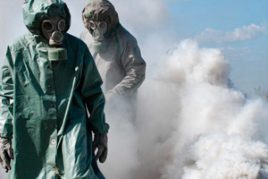
ДЕЙСТВИЕ АХОВ НА ОРГАНИЗМ ЧЕЛОВЕКА
Быстродействующие вещества вызывают симптомы интоксикации в течение нескольких минут (сероводород, оксид углерода, хлор, аммиак в высокой концентрации, фосфорорганические соединения)
Симптомы отравления веществами замедленного действия проявляются в течение нескольких часов (фосген, хлорид серы, окись этилена, этилен хлорид и пр.).

Slide 50
ДЕЙСТВИЕ АХОВ НА ОРГАНИЗМ ЧЕЛОВЕКА
вещества, с преимущественно удушающим действием, воздействуют на дыхательные пути человека (хлор, хлорпикрин, фосген).
вещества преимущественно общеядовитого действия, нарушающие энергетический обмен (окись углерода, цианистый водород).
вещества, обладающие удушающим и общеядовитым действием, вызывающие отек легких при ингаляционном воздействии и нарушающие обмен при резорбтивном (амил, акрилонитрил, азотная кислота, фтористый водород и пр)

Slide 51
ДЕЙСТВИЕ АХОВ НА ОРГАНИЗМ ЧЕЛОВЕКА
нейротропные яды, действующие на генерацию, проведение и передачу нервного импульса (сероуглерод, свинец, фосфорорганические соединения и пр.).
вещества, обладающие удушающем и нейротропным действием, вызывают тяжелый отек легких, сопровождающийся тяжелым поражением нервной системы (аммиак, гептил и пр.).
метаболические яды и вещества, нарушающие обмен веществ (диоксин, и пр).

